Slide 1
PARAGRAFOS E CARACTERES ESPECIAIS EM HTML
prof. André Aparecido da Silva
Disponível em: http://www.oxnar.com.br/aulas

Slide 2
Já sabemos que o html é um padrão criação de documentos que serão usados nos navegadores.
Os caracteres especiais também são exibidos nos navegadores através de códigos específicos

Slide 3
Quebras de linhas
<br> ou <br/>

Slide 4
Espaço em braço
&nbsp; | Cada &nbsp; representará um espaçamento lateral.

Slide 5
Sintaxe dos parágrafos
<p align="left|
right|
center|
justify">

Slide 6
NOVOS PARAGRÁFOS
<p>Este é um paragrafo simples </p>
<p align = "justify">Este é um paragrafo com alinhamento justificado </p>
<p align = center> Paragrafo centralizado</p>

Slide 7
Títulos <h1> a <h6>
<h1> Texto </h1>
<h2> Texto </h2>
<h3> Texto </h2>
<h4> Texto </h2>
<h5> Texto </h2>
<h6> Texto </h2>

Slide 8

<hgroup>..... </hgroup>
<hgroup>
<h1> NOSSO CURSO DE PROGRAMAÇÃO WEB </h1> . <h3> Elaborado por prof. André Silva</h3> . <h6> Atualizado em 05/09/2016</h6>
</hgroup>

Slide 9
Hifenização e quebra de palavras
Quebra de palavras
<wbr> (word break e não tem fechamento)

Slide 10
Por Yuri Pacievitch
O HTML é uma linguagem de marcação utilizada para desenvolvimento de sites. Esta linguagem surgiu junto com o HTTP, ambos possibilitaram a internet ser popularizada.
História
O HTML foi criado em 1991, por Tim Berners-Lee, no CERN (European Council for Nuclear Research) na suíça. Inicialmente o HTML foi projetado para interligar instituições de pesquisa próximas, e compartilhar documentos com facilidade. Em 1992, foi liberada a biblioteca de desenvolvimento WWW ( World Wide Web), uma rede de alcance mundial, que junto com o HTML proporcionou o uso em escala mundial da WEB.

Slide 11
Texto para formatação em htm
Como funciona
O HTML é uma linguagem de marcação. Estas linguagens são constituídas de códigos que delimitam conteúdos específicos, segundo uma sintaxe própria. O HTML tem códigos para criar paginas na web. Estes códigos que definem o tipo de letra, qual o tamanho, cor, espaçamento, e vários outros aspectos do site. No início era muito complicado aprender HTML, pois eram muitos comandos para fazer algo simples. A cada nova versão, o HTML fica mais fácil de utilizar, e adquire mais funções. Atualmente qualquer pessoa pode acessar a internet a aprender a construir um site básico em questão de horas, seguindo os passos de tutoriais e aprendendo as funções de cada código.

Slide 12
O <wbr> (WORD BREAK)também pode ser usado para quebrar endereços de sites que sejam muito grandes
www.andre<wbr/>aparecido<wbr/>dasilva.com.br

Slide 13
A tag <div> </div>
<div id=“interface”>
CONTEÚDO
</div>

Slide 14
Símbolos especiais
<h2>SIMBOLOS COMPRARATIVOS</h2> <br>
&lt; <!--Menor que --> <br>
&gt; <!--//Maior que --> <br>
&le; <!--//Menor ou igual --> <br>
&ge; <!--//Maior ou igual --> <br><br>

Slide 15
Símbolos Monetários
<h2>SIMBOLOS MONETÁRIOS</h2> <br>
&pound; Libra <br>
&yen; Yene (Japonês) <br>
&euro; euro<br>

Slide 16
OUTROS SIMBOLOS
<h2>OUTROS SIMBOLOS </h2> <br>
&copy; (Copy rigth) <br>
&reg; (Marca registrada) <br>
&trade; Trade Marke<br>
&amp; E Comercial;<br>

Slide 17
Simbolos matemáticos
&permil; Permil <br>
&sum; Sigma <br>
&infin; Infinito<br>
&times; multiplicação;<br>
&plusmn; Mais ou menos; <br>
&oplus; Mais dentro do circulo; <br>
&radic; Raiz quadrada; <br>
&ne; Diferente; <br>

Slide 18
Letras Gregas
<h2>LETRAS GREGAS <br>
&delta; / &Delta; Letras Delta minusculo e maiusculo;<br>
&Lambda; Letra Lambda <br>
&omega; Letra Omega;<br>
&Phi; Letra phi;<br>
&prod; Numero pi <br>

Slide 19
Setas
  <h2> SETAS </h2>
  %larr; Seta para esquerda; <br>
  %rarr; Seta para direita; <br>
  %uarr; Seta pra cima; <br>
  %darr; seta para baixo; <br>
  %harr; seta para os dois lados

Slide 20
Naipes de cartas
&spades;
&clubes;
&hearts;
&diams;

Slide 21
Há muitos outros
Usei o site abaixo para buscar os caracteres;
http://erikasarti.net/html/acentuacao-caracteres-especiais/ também colocarei nos próximos dias uma listagem no nosso site

Slide 22
INSERÇÃO DE IMAGENS
<html>
<head>
<title>Inserindo imagem em Páginas HTML</title>
</head>
<body>
<p>Observe a imagem inserida:</p>
<img src="foto.jpg" /> <br>
<img src = “sophia.jpg”>
</body>
</html>

Slide 23
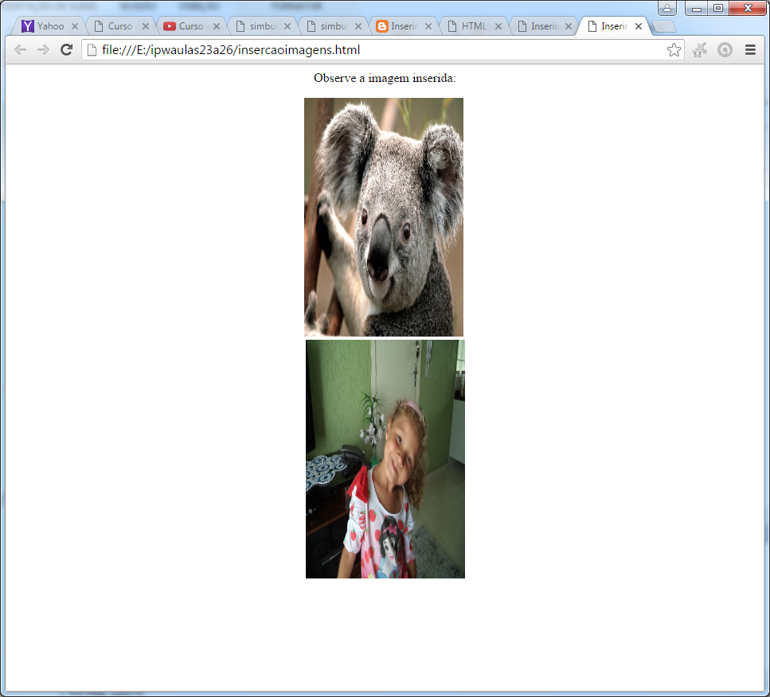
A página ficará assim...

Slide 24
Links
<a href = “endereço”> MENSAGEM QUE APARECERÁ NA TELA </a>

